Slide 1
Leyes de Newton
Matemática 2°Medio, Clase 14 y 15
OA 10
Ninela Marchant Neira

Slide 2
Objetivo
Comprender las leyes de Newton en contextos de cotidianeidad.

Slide 3
1° Ley de Newton
Ley de inercia
Esta ley postula que un cuerpo no puede cambiar por sí solo su estado inicial, ya sea en reposo o en movimiento rectilíneo uniforme, a menos que se aplique una fuerza o una serie de fuerzas cuya resultante no sea nula.
En consecuencia, un cuerpo que se desplaza con movimiento rectilíneo uniforme implica que no existe ninguna fuerza externa neta o, dicho de otra forma, un objeto en movimiento no se detiene de forma natural si no se aplica una fuerza sobre él.

Slide 4
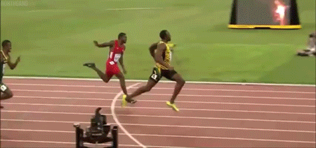
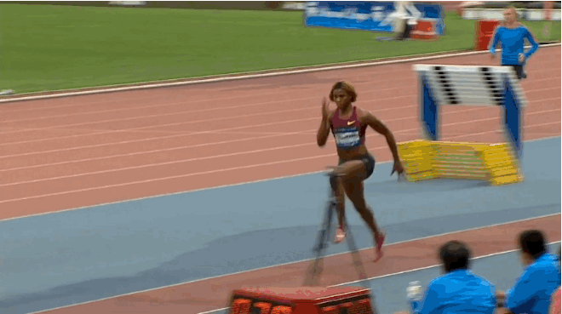
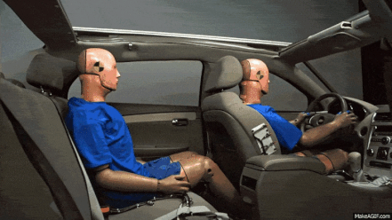
Analicemos las siguientes situaciones

Slide 5
2°Ley de Newton
Ley fundamental de la dinámica
Esta ley se encarga de cuantificar el concepto de fuerza. La aceleración que adquiere un cuerpo es proporcional a la fuerza neta aplicada sobre el mismo
$$\vec{F_{N}}=m∙\vec{a}$$

Slide 6
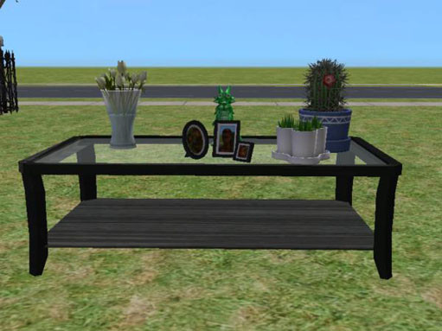
¿Qué es la fuerza neta?

Slide 7
Relación entre fuerza neta y aceleración

Slide 8
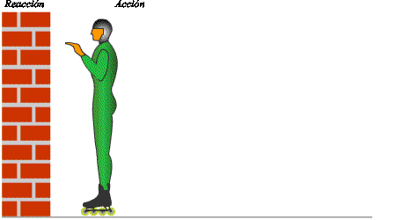
3°Ley de Newton
Ley de acción y reacción
La tercera ley de Newton establece que siempre que un objeto ejerce una fuerza sobre un segundo objeto, este ejerce una fuerza de igual magnitud y dirección pero en sentido opuesto sobre el primero. Con frecuencia se enuncia así: A cada acción siempre se opone una reacción igual pero de sentido contrario.

Slide 9
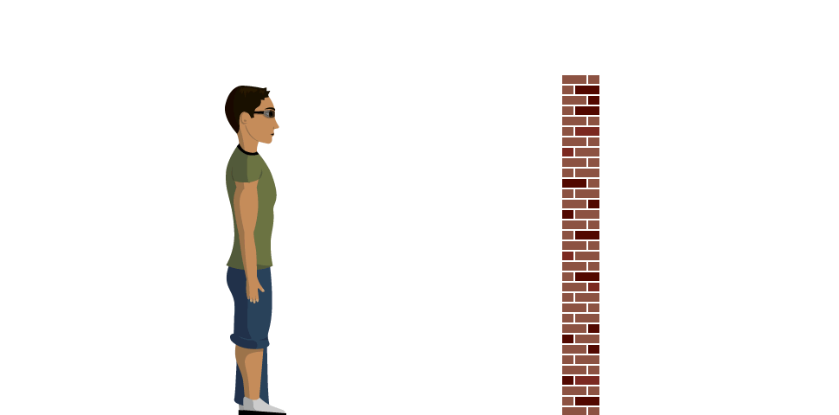
Analicemos las siguientes situaciones

Slide 10
Para finalizar:
¿Qué aprendiste el día de hoy?
¿Qué es lo que más te cuesta de esta materia?

Slide 11
¡Nos vemos!

